Slide 1
DIMENSIONAMENTO MECÂNICO
BTIBR
Setembro de 2021

Slide 2
DIMENSIONAMENTO MECÂNICO - BTIBR
DADOS INICIAIS
PAYLOAD: ???
GRAUS DE LIBERDADE: ???
COMPRIMENTO: ???
SISTEMAS DE TRANSMISSÃO:
• Base: Motor de Passo → Cremalheira
• Ombro: Motor de Passo → Engrenagem
• Cotovelo: Motor de Passo → Correia
• Antebraço + Punhos: Servo Motor → Flange
Setembro de 2021

Slide 3
DIMENSIONAMENTO MECÂNICO - BTIBR
DADOS DOS MOTORES
MOTOR DE PASSO SY42STH47-1206A | NEMA 17:
• Potência [W]: ??
• Torque [Nm]: ??
• Peso [Kg]: 0.365
MOTOR DE PASSO KTC-HT23-400 | NEMA 23:
• Potência [W]: ??
• Torque [Nm]: ??
• Peso [Kg]: 1
Setembro de 2021
SERVO MOTOR JX PDI-6221MG:
• Potência [W]: ??
• Torque [Nm]: ??
• Peso [Kg]: 0.062
SERVO MOTOR MG996R:
• Potência [W]: ??
• Torque [Nm]: ??
• Peso [Kg]: 0.055

Slide 4
DIMENSIONAMENTO MECÂNICO - BTIBR
PESO DAS PEÇAS IMPRESSAS:
DESCRIÇÃO DA PEÇA | PESO [Kg]
Antebraço | 0.124
Punho RX | 0.109
Punho RZ | 0.064
Garra / Ferramenta | 0.100
Base do Antebraço | 0.260
Braço | 0.240
Junta Ombro (Parcial) | 0.045
Flange | 0.003
Setembro de 2021

Slide 5
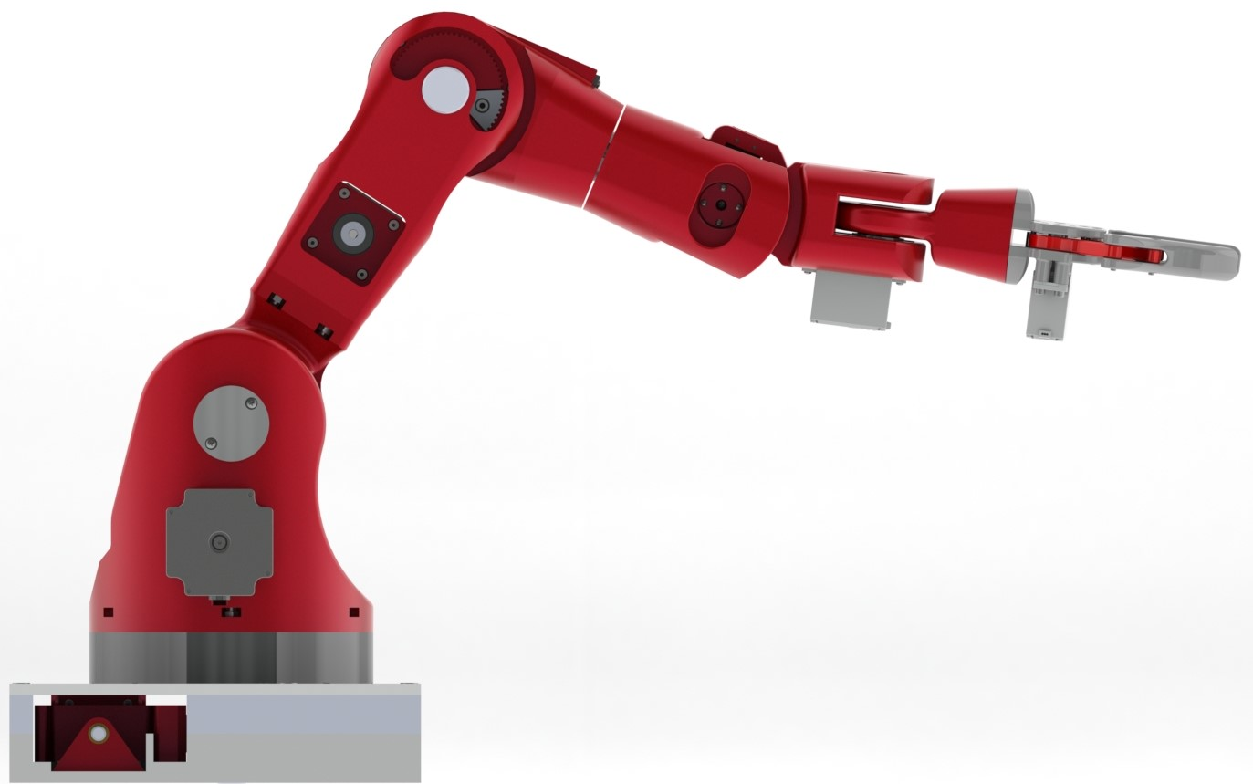
DIMENSIONAMENTO MECÂNICO - BTIBR
DIAGRAMA – 6 Graus de Liberdade (DOF)
# | JUNTA
1 | BASE
2 | OMBRO
3 | COTOVELO
4 | ANTEBRAÇO
5 | PUNHO RX
6 | PUNHO RZ
3
4
5
Setembro de 2021
3
2
1

Slide 6
DIMENSIONAMENTO MECÂNICO - BTIBR
CÁLCULO DO TORQUE
O cálculo do torque deve ser feito de acordo com cada junta ou grau de liberdade
Setembro de 2021

Slide 7
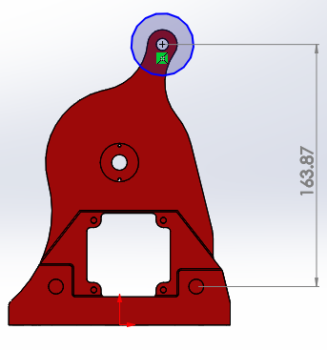
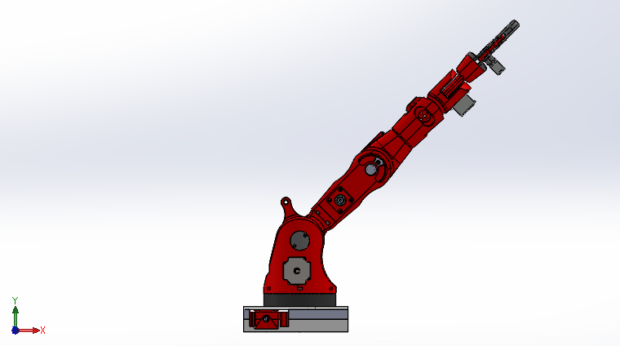
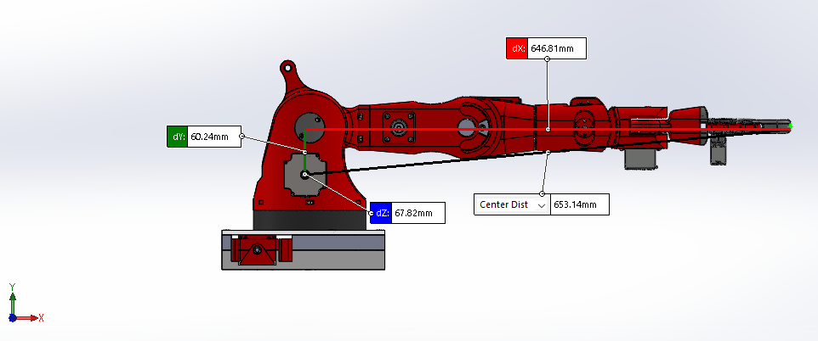
DIMENSIONAMENTO MECÂNICO - BTIBR
PESO DAS PEÇAS IMPRESSAS:
Setembro de 2021

Slide 8
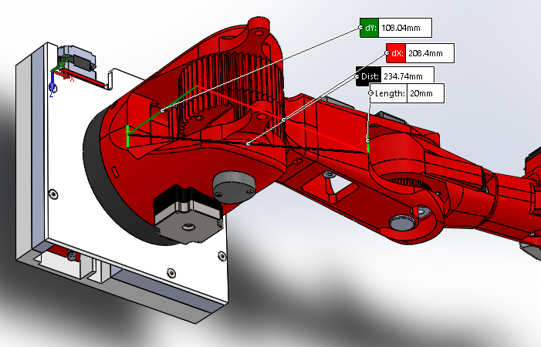
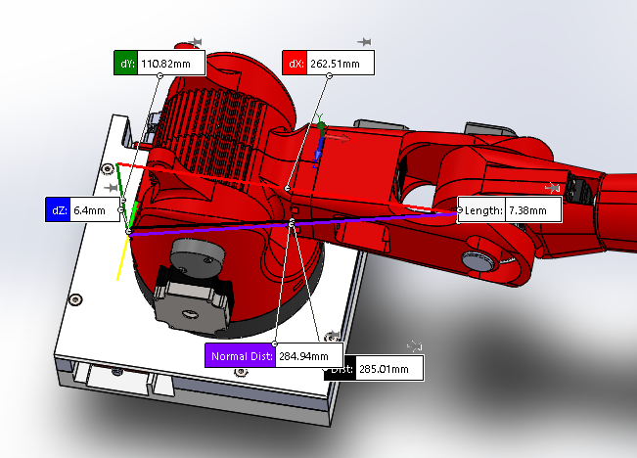
DIMENSIONAMENTO MECÂNICO - BTIBR
PESO DAS PEÇAS IMPRESSAS:
Setembro de 2021

